Slide 1
ЛШЮП-2021
Мастерская №3
Пролог на Лиспе
Мастер: Борис Леонидович Файфель

Slide 2
Состав мастерской
1. Оглобин Владислав
2. Княжевский Андрей

Slide 3
Цели
Целями нашей мастерской являются: изучение Пролога и Лиспа, получение опыта в декларативной парадигме программирования, развитие навыков командной работы.
Наш проект — Реализация простого Prolog-интерпретатора на языке Lisp

Slide 4
Что такое Prolog?
Prolog (от “PROgramming in LOGic”) -
декларативный язык программирования
общего назначения.

Slide 5
О Prolog
Главное назначение Пролога — решение логических задач.
В основе Пролога лежат «Предикаты» — логические функции, например:
father("Mihail","Vladimir").
Данный предикат обозначает, что Vladimir отец Mihail’а.
Теперь при таких значениях предикат father вернёт истину.
Принцип работы пролога — подбор значений при которых предикат истинен.

Slide 6
LISP
Lisp- это функциональный язык программирования созданный в 1958 году Джоном Маккарти.
Название Лисп происходит от английского “List processing”.
Универсальным типом представления данных в Lisp является список. И программы, и данные в Lisp – списки.

Slide 7
Prolog на Lisp’е
В реализации Prolog’а на лиспе нам поможет алгоритм «Унификации»
Функция unify должна принимать два
предложения Пролога, а возвращать список
значений переменных, при которых
предложения будут совпадать

Slide 8
Унификация
(defun unify (x y &optional (env nil))
(let ((x (vals x env)) ;; vals - возвращает значение переменной x
(y (vals y env))) ;; из окружения env
(cond ((is-var x) (cons (list x y) env)) ;; is-var - проверяет, является л
((is-var y) (cons (list y x) env)) ;; аргумент переменной
((or (atom x) (atom y)) (and (eq x y) env))
(t (let ((new-env (unify (car x) (car y) env)))
(and new-env (unify (cdr x) (cdr y) new-env)))))))

Slide 9
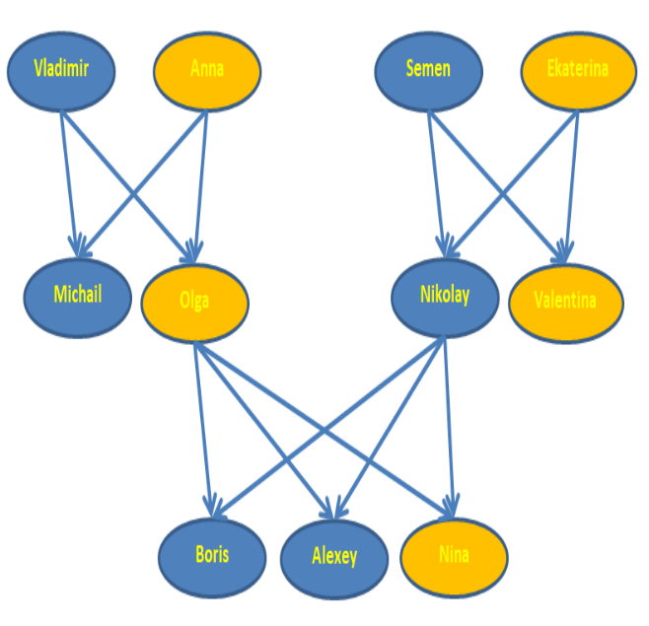
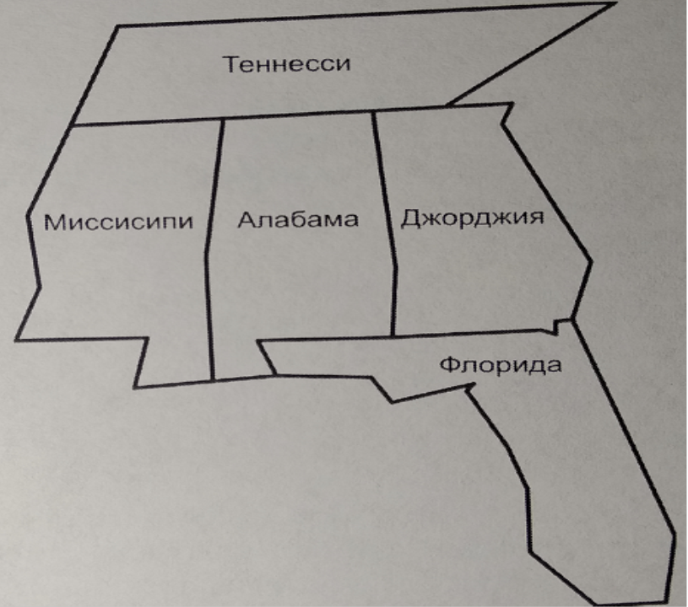
Демонстрация пректа
Сейчас мы продемонстрируем работу нашей мастерской на двух примерах:

Slide 10
Спасибо за внимание!

